Slide 1

Uroradiologie

Slide 2
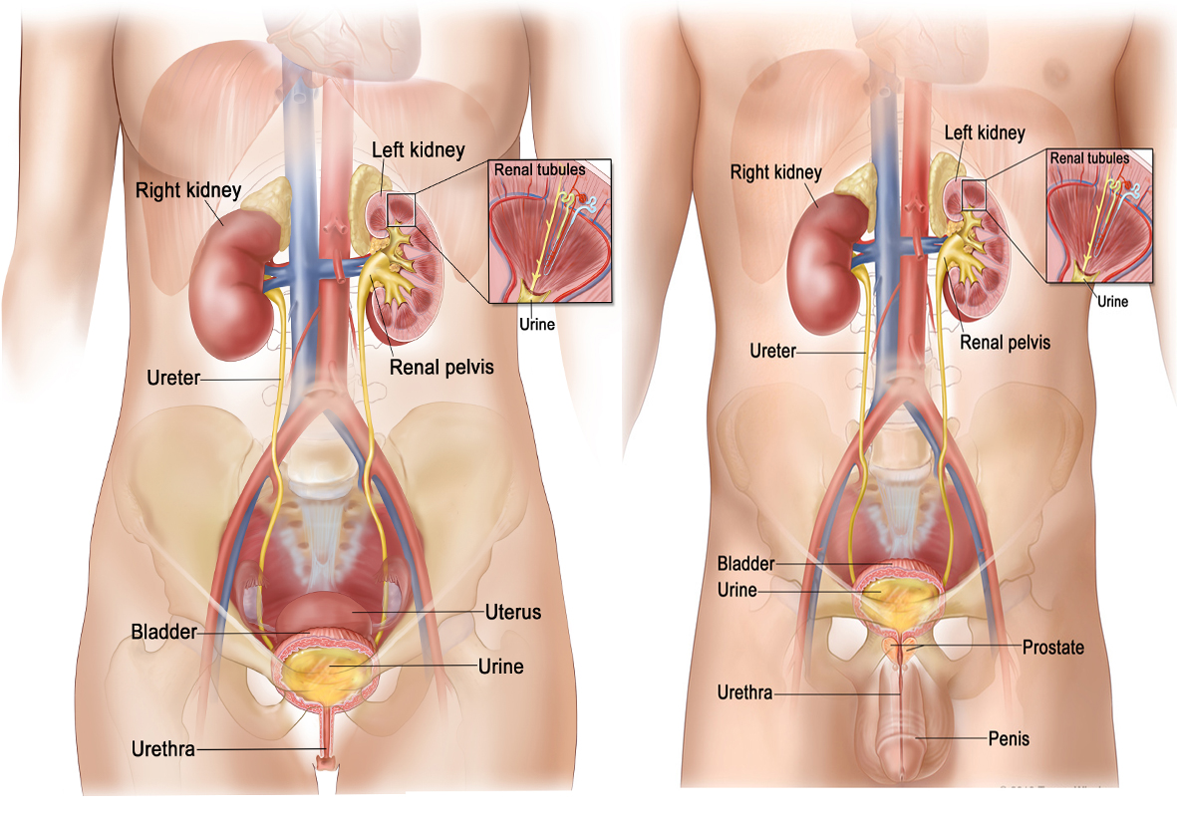
Notes:
https://ilovethisaimglobal.files.wordpress.com/2015/08/female-and-male-urinary-system.jpg

Slide 3
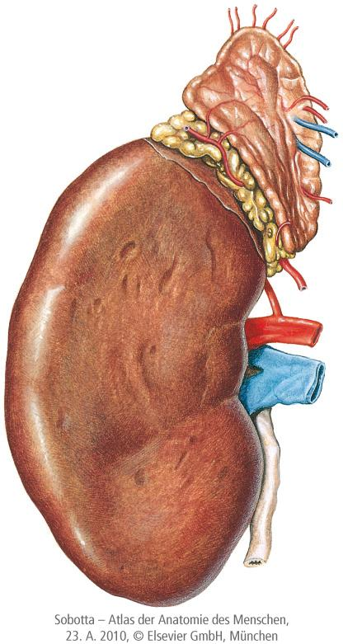
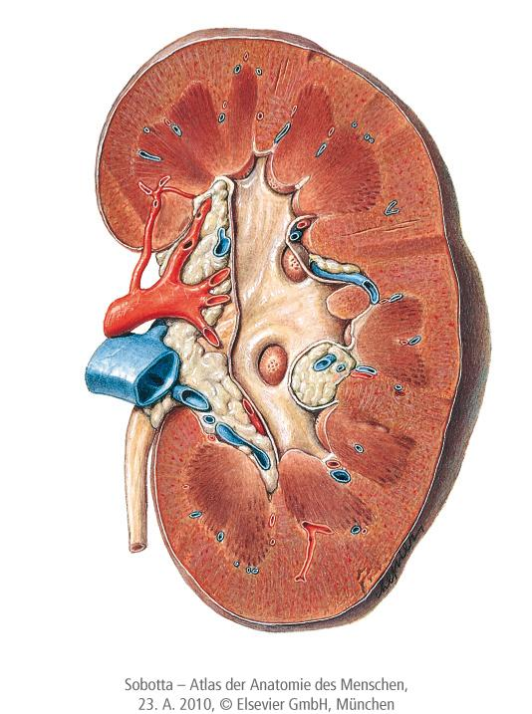

Slide 4
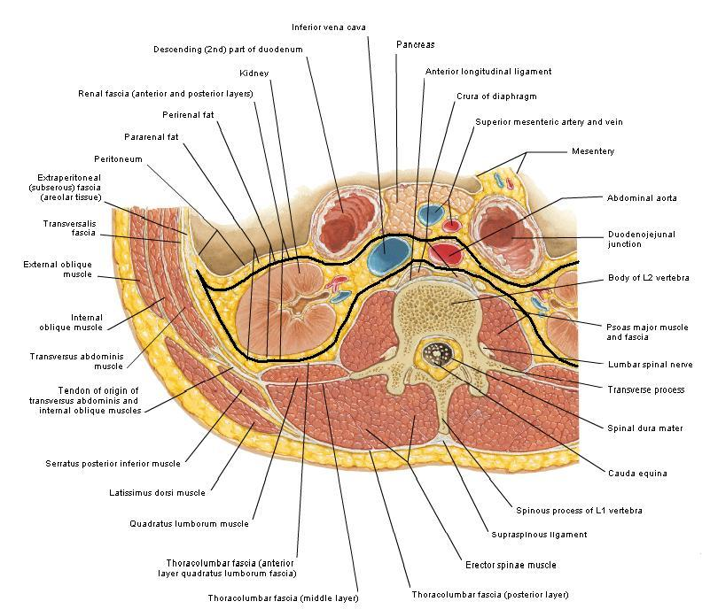

Slide 5
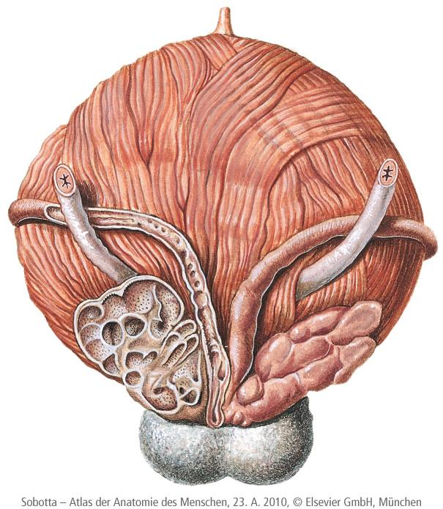

Slide 6
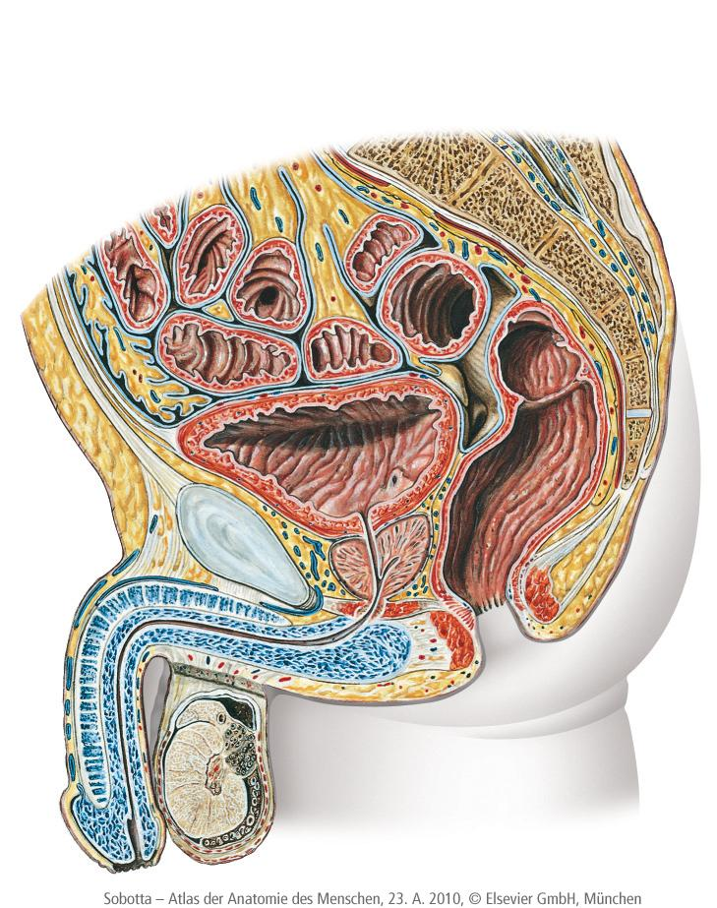
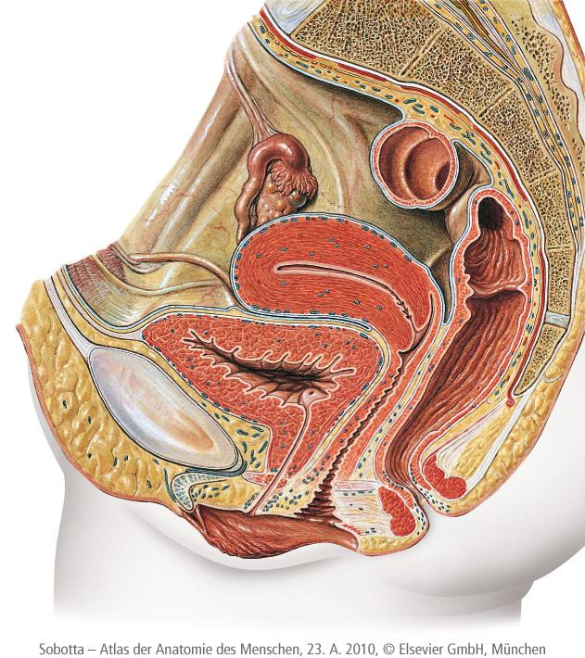

Slide 7
Zobrazovací metody
Radiologie
Ultrazvuk
Rentgen
CT
MRI
DSA
Urology
Rentgen
  Ascendentní pyelografie
  Mikční cystouretrografie
Nukleární medicína
Scintigrafie
SPECT
PET

Slide 8
Indikace a limitace zobrazovacích metod

Slide 9
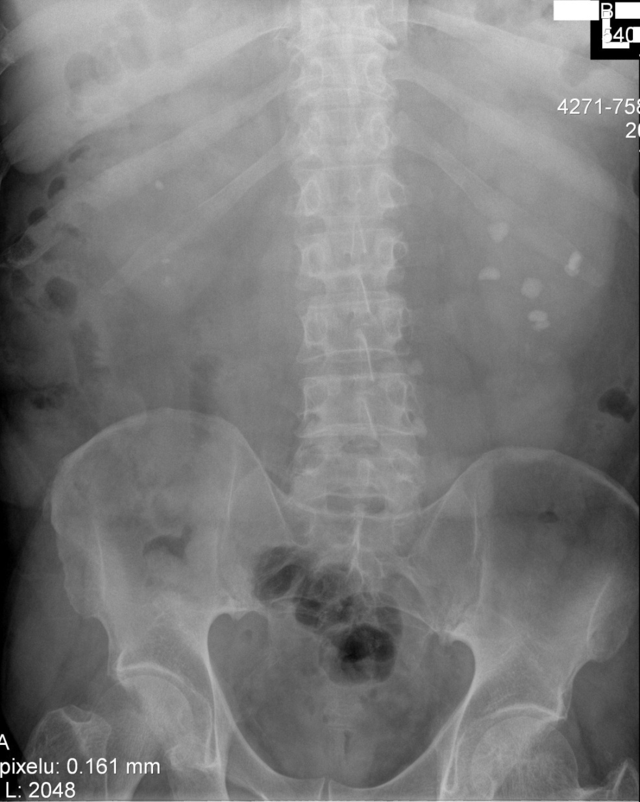
Rentgen - prostý snímek
Zobrazí jen rentgenkontrastní struktury
Horší interpretace při výrazném meteorismu střev
Nízká radiační zátěž (1 mSv)
Ledvinové kameny
Pozice stentů a katetrů
Skelet

Slide 10
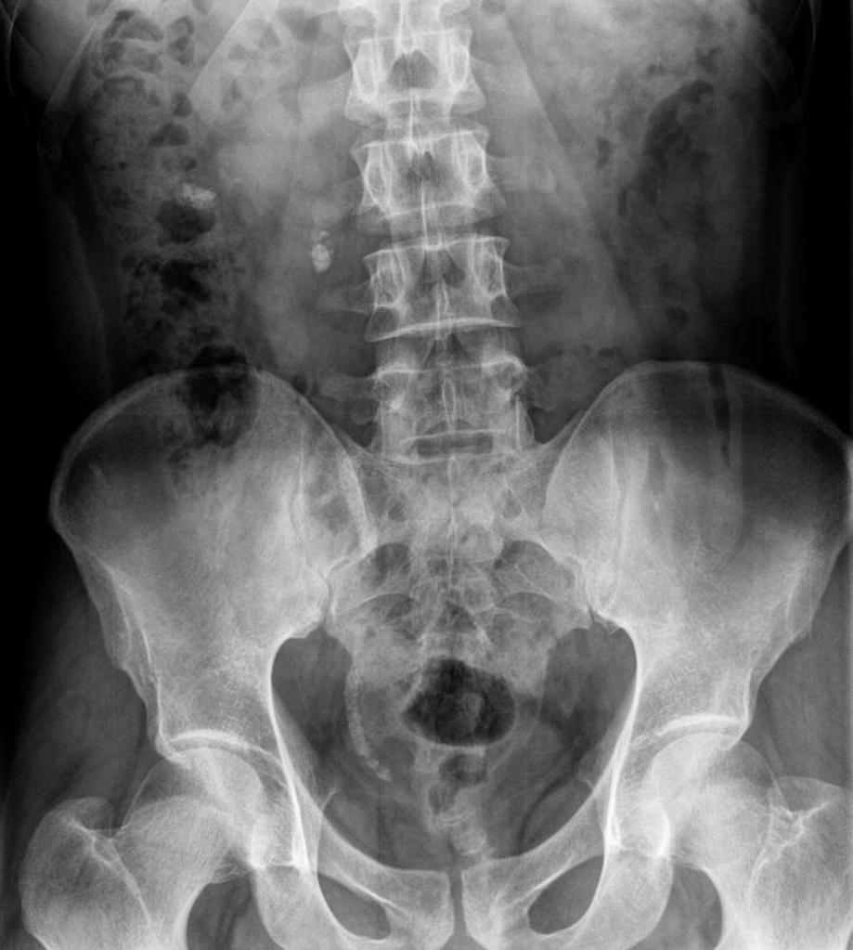
Notes:
https://images.radiopaedia.org/images/3242014/a5699b45459d932cfa3f6193d11c38_jumbo.JPG

Slide 11
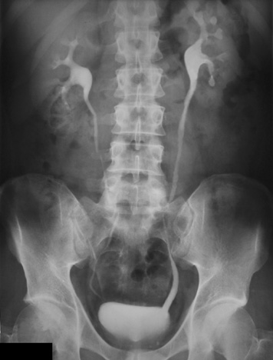
Vylučovací urografie – nahrazena CT IVU

Slide 12
IVU - indikace a limitace
Ledvinové funkce
Anatomické abnormality (zdvojený vývodný trakt, podkovovitá ledvina…)
Průběh močovodů
Detekce a lokalizace obstrukce močového traktu
Nádory?
Renální selhání - ledvina nevylučuje kontrastní látku
Alergická reakce
Meteorismus střev
Radiační zátěž
Notes:
By The original uploader was Glitzy queen00 at English Wikipedia - Transferred from en.wikipedia to Commons., CC BY-SA 3.0, https://commons.wikimedia.org/w/index.php?curid=2322851

Slide 13
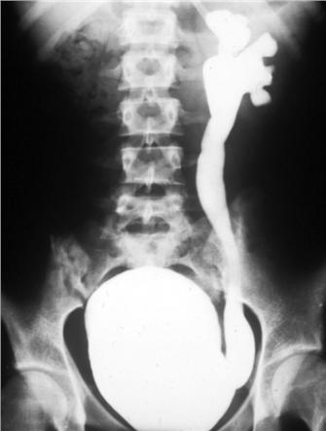
Mikční cystouretrografie
Kontrastní zobrazení dolní části vylučovacích cest
Aplikace k.l. katetrem
Snímky i během močení
Riziko - infekce, poranění
Střední radiační zátěž
Hlavně u dětí - zobrazení vezikoureterálního refluxu, ev. vrozených vad
U dospělých - stenózy močové trubice
Trauma, poranění, fistuly

Slide 14
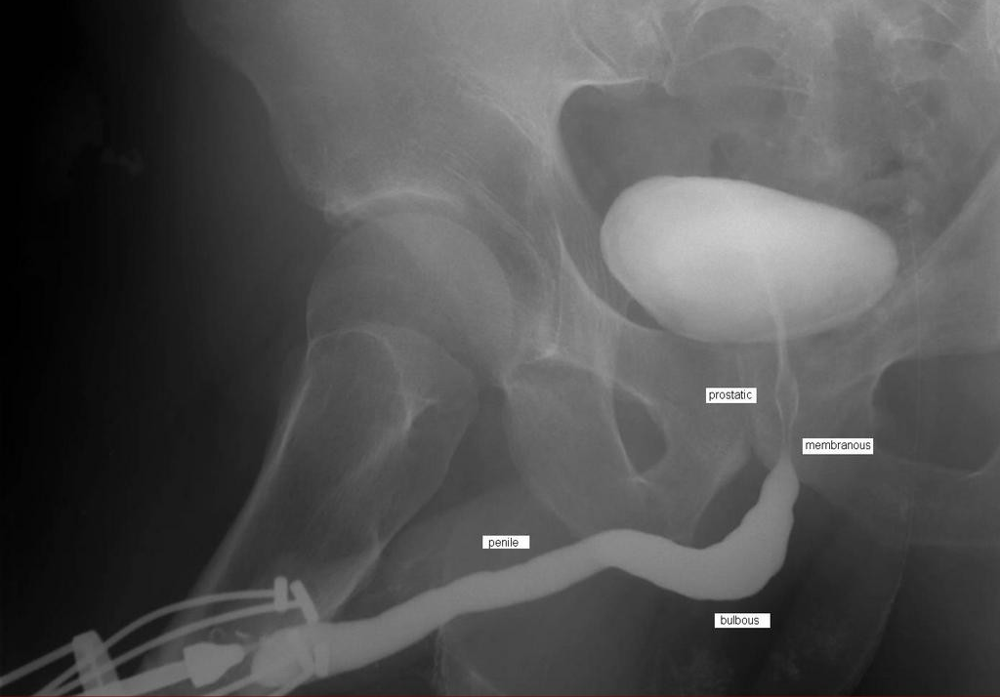

Slide 15
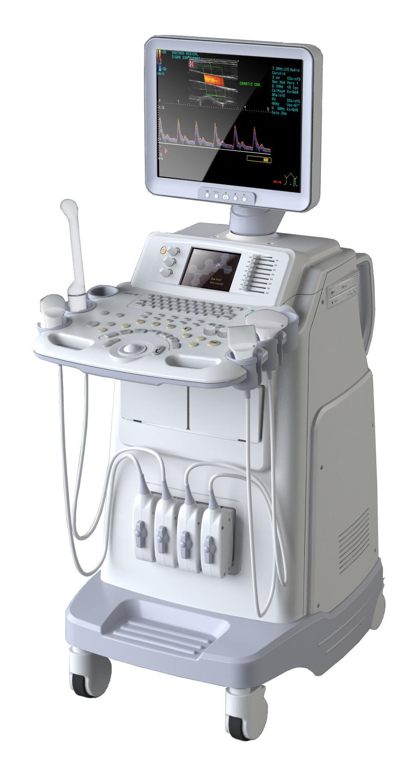
Ultrasonografie
Nejběžnější vyšetření
Neinvazivní
Bez radiační zátěže
Relativně levné
Vhodné pro kontroly
Nutné zkušenosti
Limitace u obézních pacientů

Slide 16
Ultrazvuk - indikace
Ledviny
Nefrolitiáza
Hydronefróza
Ložiska - tumory, cysty, abscesy
Trauma
Nefropatie
Vrozené malformace
Sledování po transplantaci
Biopsie pod UZ kontrolou
Uretery
Většinou nelze zobrazit (pokud nejsou výrazněji dilatované)
Možné vidět litiázu ve vezikoureterální junkci
Močový měchýř
Litiáza
Nádory
Krevní sraženiny
Zesílení stěny
Divertikly
Prostata
Velikost
Prominence do spodiny močového měchýře

Slide 17
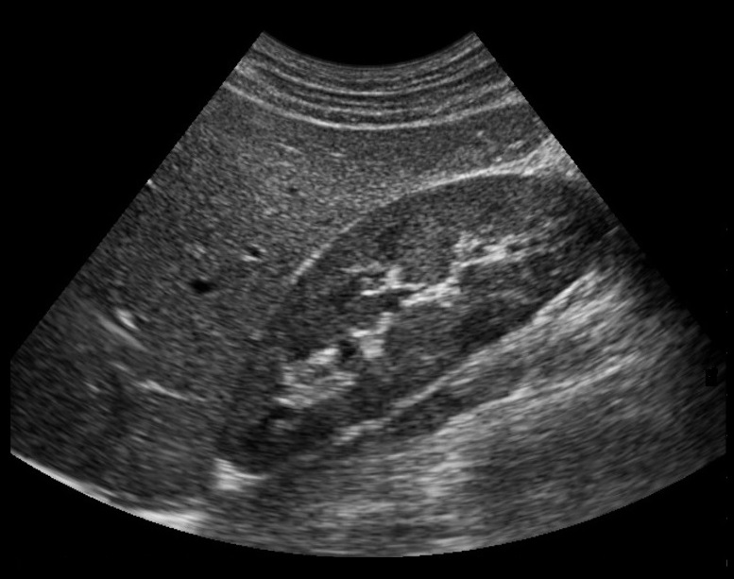

Slide 18
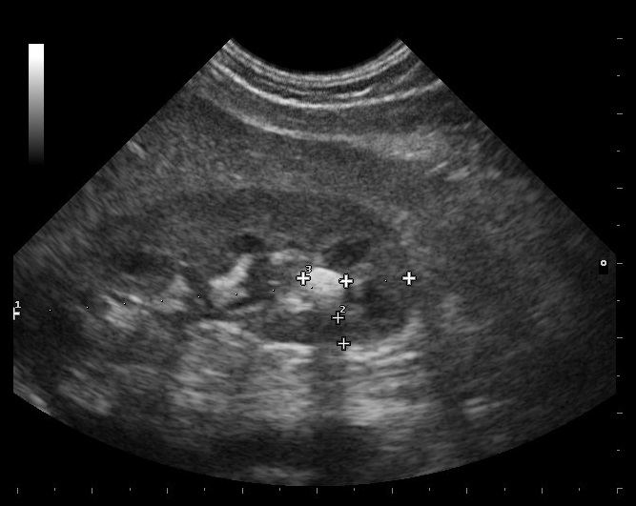
Notes:
https://upload.wikimedia.org/wikipedia/commons/d/d1/Ultrasound_image_of_kidney_110315111908_1120060.jpg

Slide 19
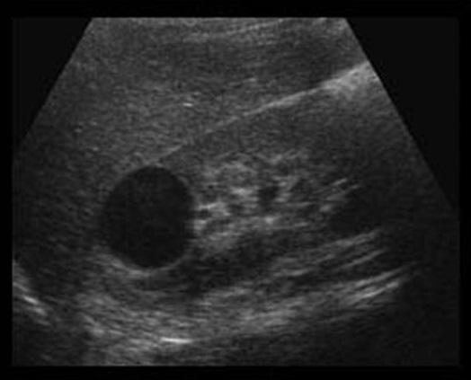

Slide 20
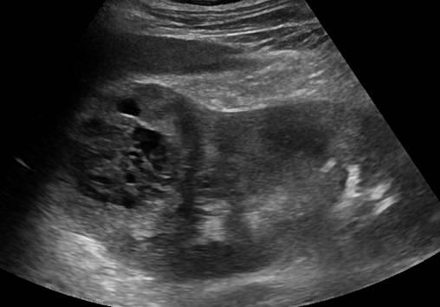
Notes:
http://ultrasoundcases.info/files/Jpg/lbox_52228-Afbeelding13.jpg

Slide 21
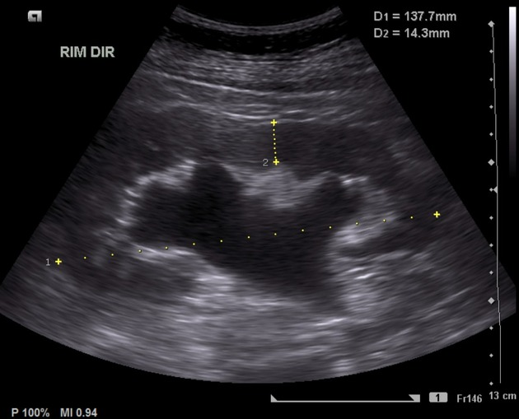
Notes:
https://images.radiopaedia.org/images/2970171/921cd79d4deda6ec9c23fa7d80177d_big_gallery.jpeg

Slide 22
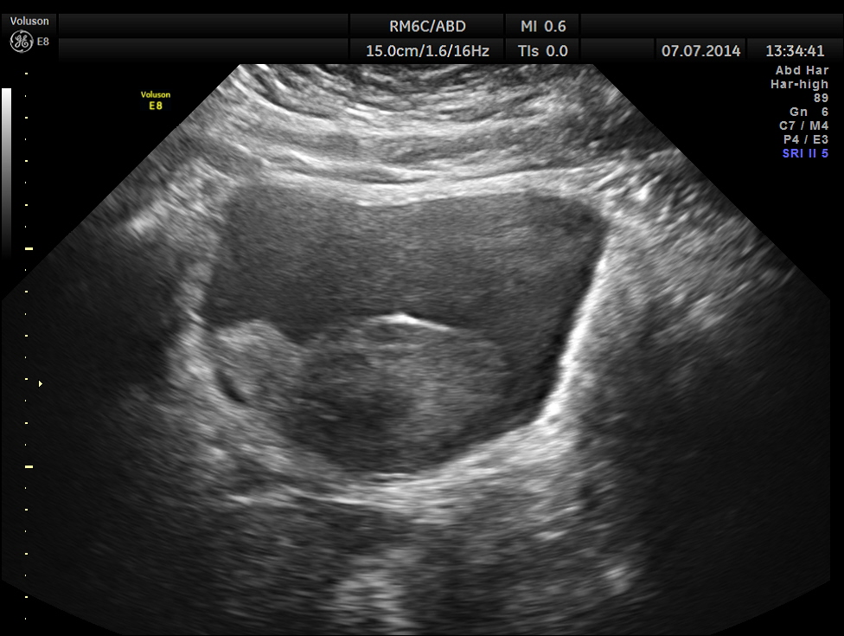
Notes:
https://kriznanusg.files.wordpress.com/2014/07/kidney-hypernephroma_2.jpg

Slide 23
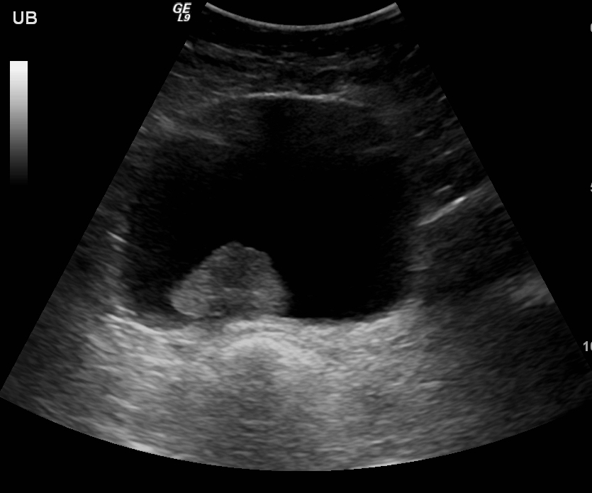
Notes:
https://images.radiopaedia.org/images/175716/58d582caa78d33890eec9ce6822ccf.jpg

Slide 24
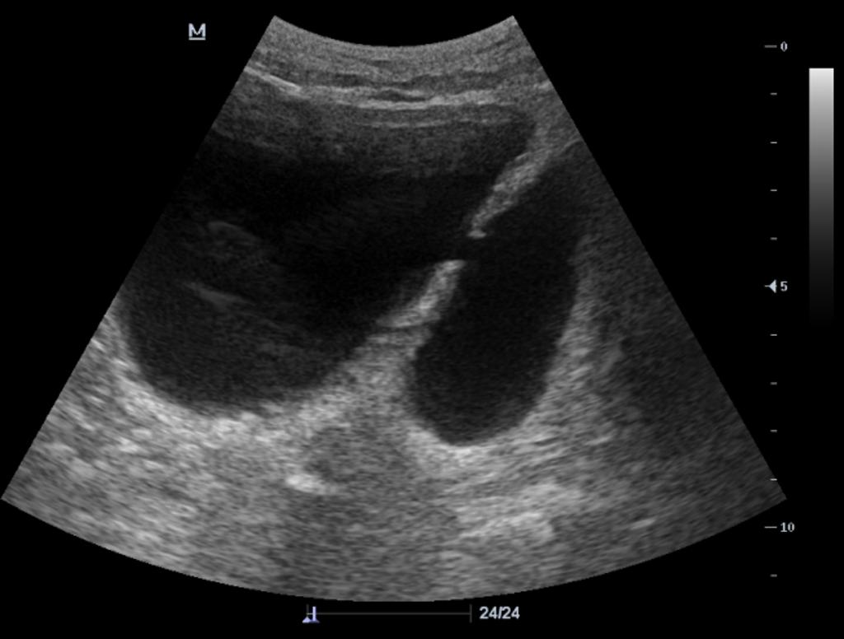
Notes:
Case courtesy of Dr Rahul Kulkarni, Radiopaedia.org, rID: 21044

Slide 25
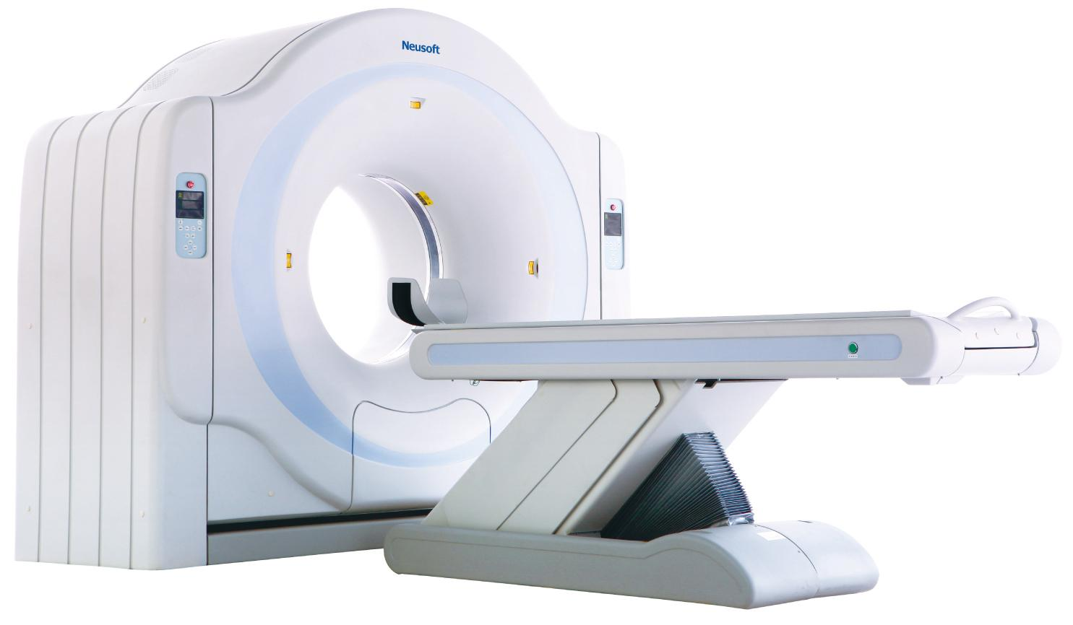
Počítačová tomografie (CT)
Rychlé vyšetření
Relativně dostupné
Nativní skeny
  Litiáza
Aplikace kontrastní látky
  Různé fáze skenování
  Alergie
  Renální selhání (kreatinin)
Vyšší radiační zátěž (10 mSv)

Slide 26
CT - indikace a limitace
Nejasné nálezy na UZ
Litiáza
Trauma
Staging tumorů
Pokročilé záněty, abscesy
CT IVU
CT angiografie
CT navigovaná biopsie
Ablace ložisek pod CT kontrolou
Renální selhání
Alergie
Radiační zátěž

Slide 27
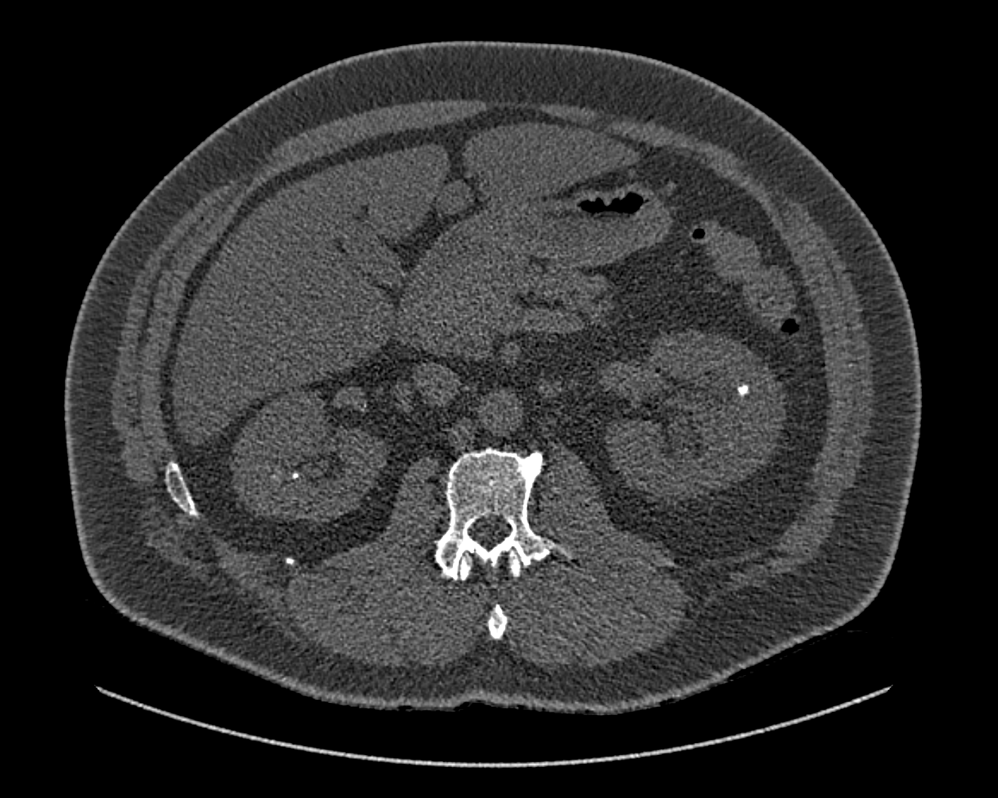

Slide 28
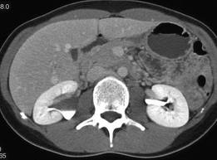
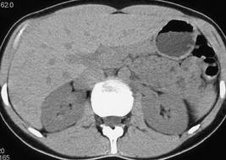
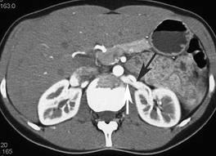

Slide 29
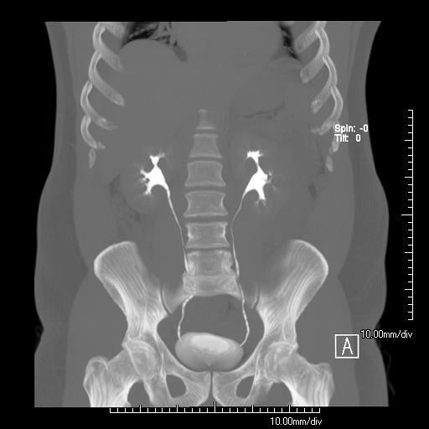

Slide 30
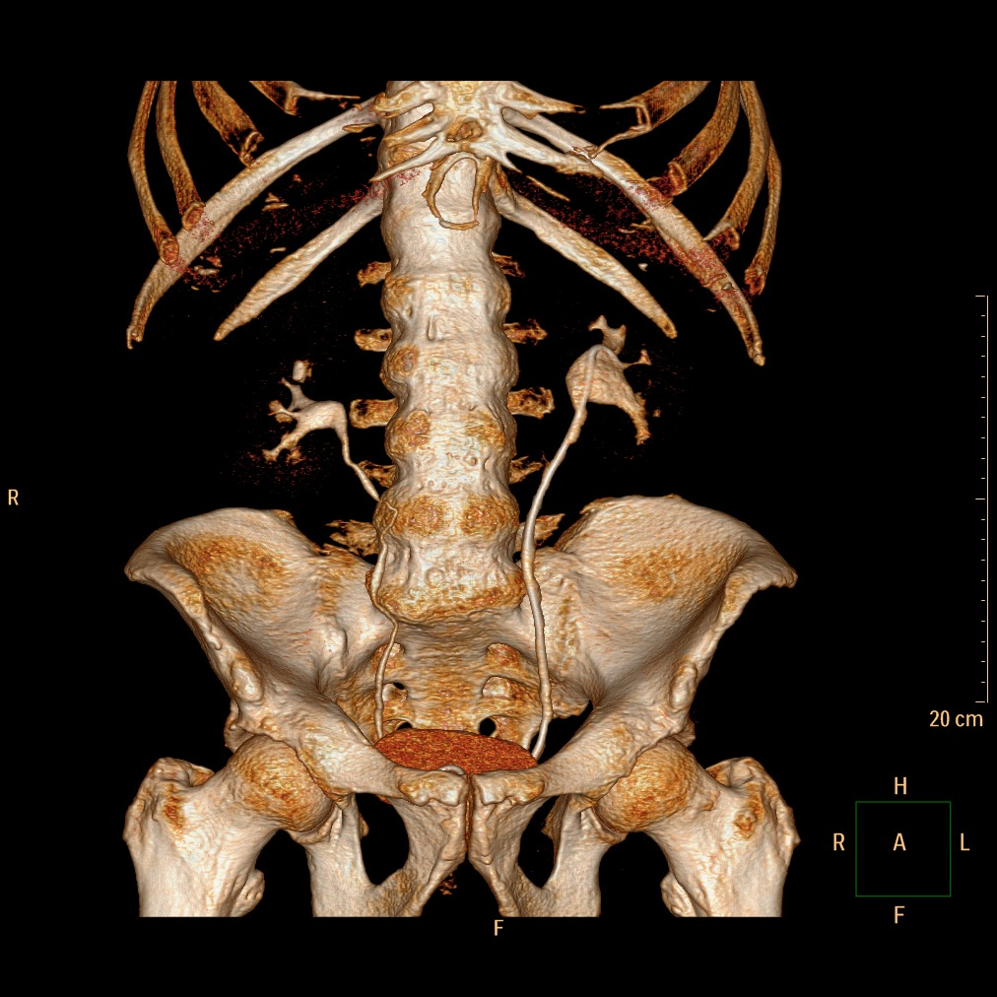

Slide 31
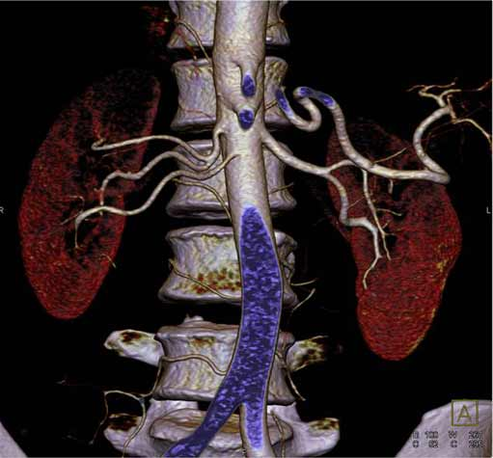

Slide 32
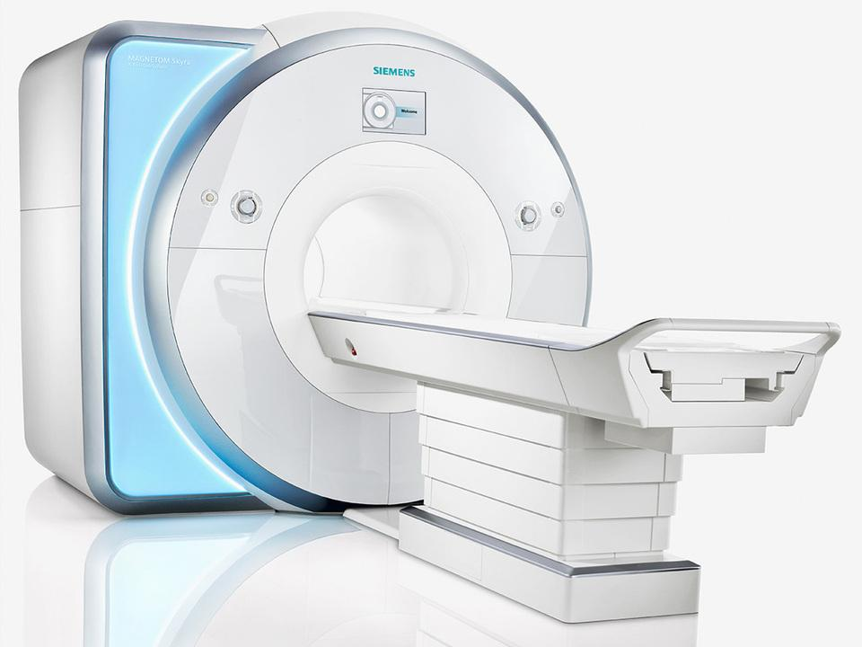
Magnetická rezonance
Není radiační zátěž
Dobré zobrazení měkkých tkání
Specifická kontrastní látka
  Gadolinium
  Nefrogenní systémová fibróza

Slide 33
MRI - indikace a limitace
Nejasné nálezy na CT
  cysta x tumor
Tumory v malé pánvi
MR angiografie
Klaustrofobie
Kovové implantáty, pacemakery, inzulinové pumpy, kochleární implantáty...
Ne vždy dostupné
Pomalé
Zkušenosti při interpretaci

Slide 34
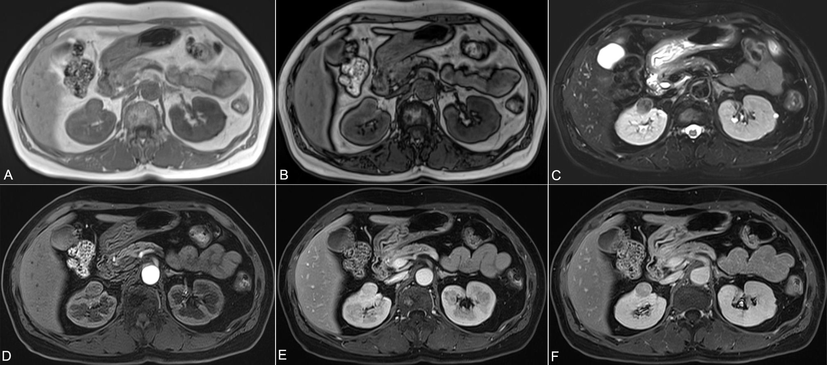
Notes:
http://clinical-mri.com/wp-content/uploads/2014/06/Untitled-12.jpg

Slide 35
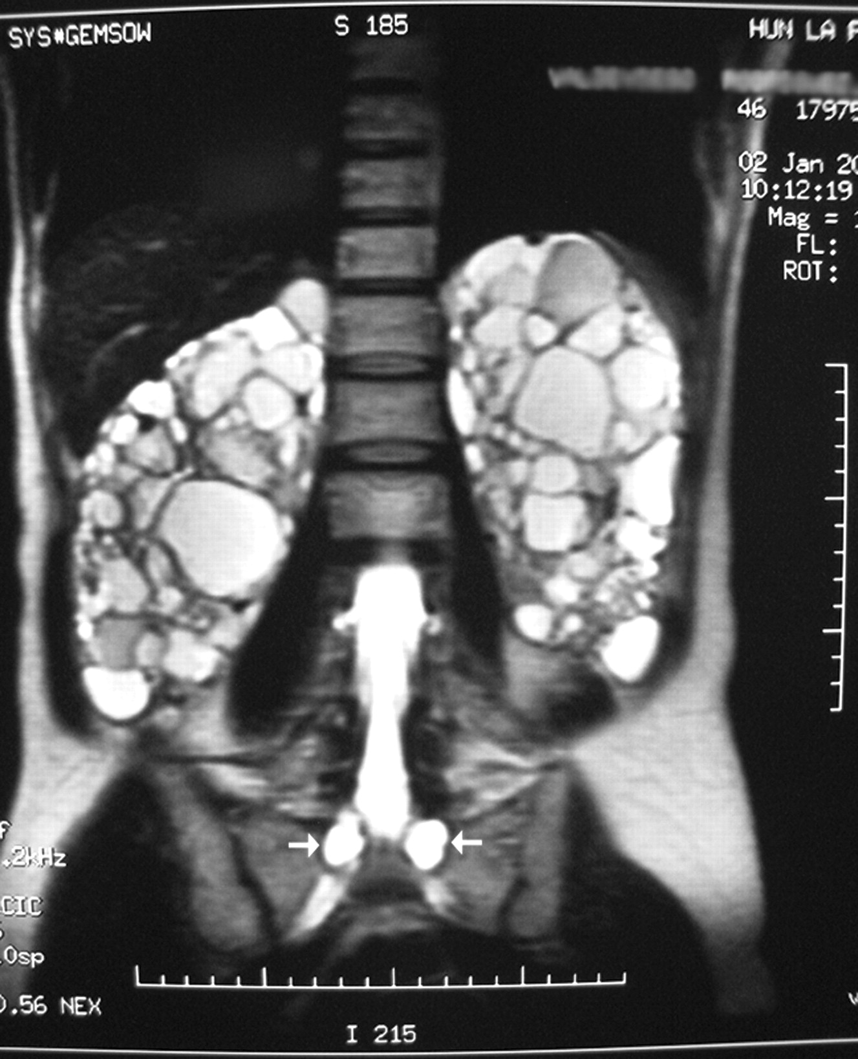
Notes:
http://ckj.oxfordjournals.org/content/2/5/360/F1.large.jpg

Slide 36
MRI urografie
Static-fluid MR urografie
T2-vážené sekvence
Není třeba aplikovat kontrastní látku
Nejužitečnější u pacientů s dilatovaným vývodným systémem a při špatných renálních funkcích
Vylučovací MR urografie
Po aplikaci kontrastní látky ve vylučovací fázi
Pacient musí mít dostatečné renální funkce
Možné zlepšit kvalitu zobrazení aplikací diuretik

Slide 37
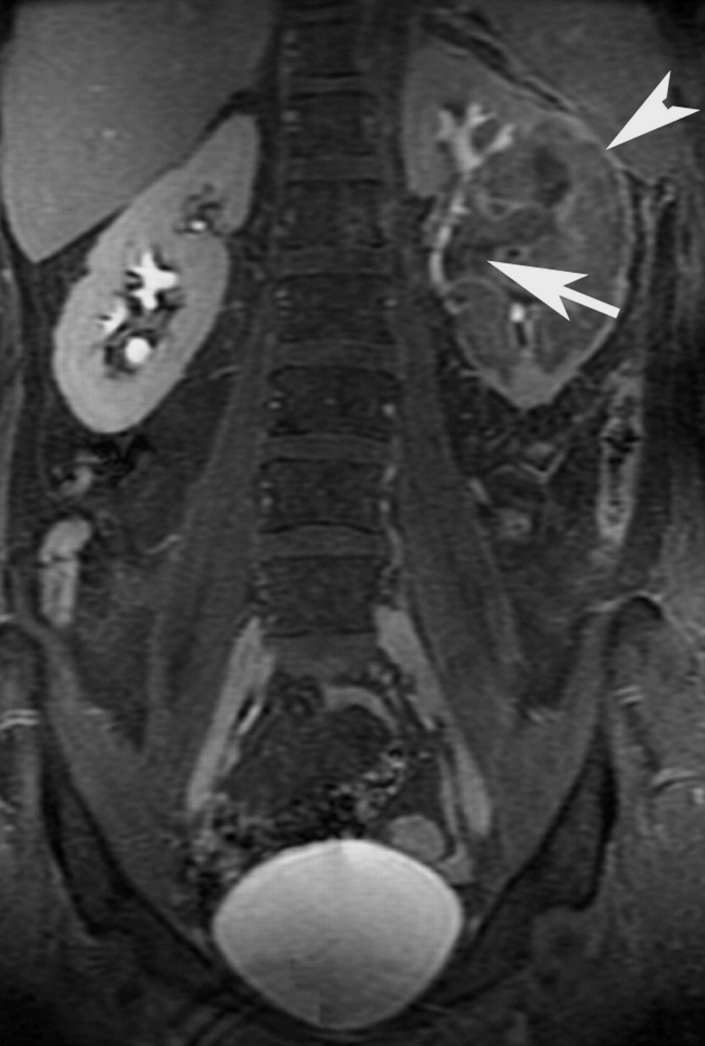
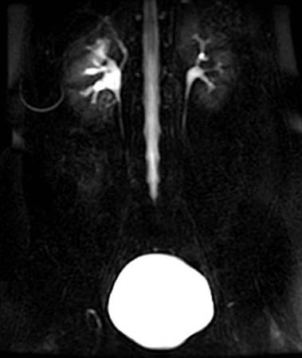

Slide 38
Digitální subtrakční angiografie
Dvě sady rentgenových snímků
  Nativní a kontrastní
Odečtení obrazů od sebe
Zůstanou zobrazeny pouze struktury naplněné kontrastní látkou

Slide 39
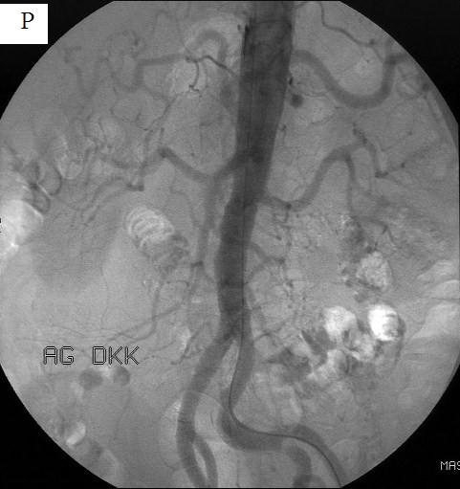

Slide 40
Digitální subtrakční angiografie
Diagnostická
Renovaskulární hypertenze
Potraumatické / pooperační poškození cévních struktur
Interventional
Balonková angioplastika - PTA
Endovaskulární stenty
Embolizace při krvácení
Embolizace tumorů

Slide 41
Děkuji za pozornost

